Slide 1





BÀI TẬP LAB 04
NGUYỄN TIẾN THỌ - 3122410398
NGUYỄN THIÊN THUẬN - 3122410403
NGUYỄN THẾ VINH - 3122410475
NGUYỄN QUANG ĐẠT - 3122410071

Slide 2


MỤC LỤC
1.
5.
Giới thiệu chung
Heuristic Alpha-Beta Tree Search
2.
Bài toán Tic-Tac-Toe (Search Problem)
6.
Connect 4 & Pure Monte Carlo Search
3.
AND-OR Tree Search (Môi trường không xác định)
7.
“Mean” Connect 4 – Biến thể nâng cao
4.
Adversarial Search (Minimax, Alpha-Beta, Move Ordering)
8.
Tổng kết chung

Slide 3

Giới thiệu chung
Mục tiêu: Mô phỏng và giải các trò chơi như Tic-Tac-Toe và Connect 4 để minh họa các kỹ thuật tìm kiếm trong AI.
Trình tự bài lab:
1) Mô hình hóa Tic-Tac-Toe như bài toán tìm kiếm.
2) Giải trong môi trường không xác định bằng AND-OR Tree Search.
3) Mở rộng sang Adversarial Search (Minimax, Alpha-Beta).
4) Thêm Heuristic Evaluation và Depth Cutoff.
5) Ứng dụng Monte Carlo Search và biến thể Mean Connect
Quay lại Trang Chương trình

Slide 4

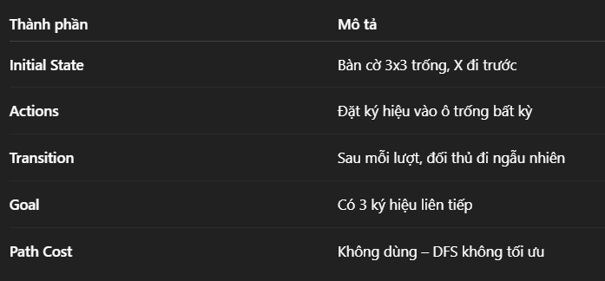
2. Bài toán Tic-Tac-Toe (Search Problem)
🔹 Các hàm chính trong Python
actions(s) – nước hợp lệ
result(s,a) – trạng thái mới
terminal(s) – trò chơi kết thúc?
utility(s) – điểm thắng/thua/hòa
Quay lại Trang Chương trình

Slide 5
🔹 Phân tích độ phức tạp
Hệ số phân nhánh b = 9, độ sâu m = 9
Cỡ không gian trạng thái < 19,683
Số bước tối đa: ~3.9×10⁸
Trong thực tế nhỏ hơn do trò chơi kết thúc sớm.
🔹 Kết quả
Người đi trước (X) có lợi thế.
Giúp hiểu cách mô hình hóa game thành Search Problem.

Slide 6
3. AND-OR Tree Search (Môi trường không xác định)
Đối thủ được coi như môi trường ngẫu nhiên, không dự đoán được.
OR-node: lựa chọn của người chơi.
AND-node: phản ứng có thể của đối thủ.
Mục tiêu: tìm conditional plan giúp thắng/hòa mọi trường hợp.
Quay lại Trang Chương trình

Slide 7
🔹 Thuật toán
and_or_search() → tìm kế hoạch tổng thể.
or_search() → chọn hành động đầu tiên có thể thắng/hòa.
and_search() → kiểm tra tất cả phản ứng của đối thủ.
🔹 Kết quả & nhận xét
Bảo đảm an toàn (safe plan): X thắng hoặc hòa dù đối thủ đi thế nào.
Chậm, không phù hợp cho game lớn.
Là nền tảng cho Adversarial Search sau này.

Slide 8
4. Adversarial Search (Minimax, Alpha-Beta, Move Ordering)
🔹 Minimax
Giả định đối thủ luôn chơi tối ưu.
Hai loại nút: MAX (người chơi) và MIN (đối thủ).
Duyệt toàn bộ cây trò chơi để chọn nước tốt nhất.
Trả về: {move, value} với value ∈ {+1, 0, -1}.
🔹 Alpha-Beta Pruning
Thêm ngưỡng α (tốt nhất của MAX) và β (tốt nhất của MIN).
Cắt tỉa nhánh khi:
- MAX: v ≥ β ⇒ dừng.
- MIN: v ≤ α ⇒ dừng.
Kết quả: cùng kết quả như Minimax nhưng nhanh hơn rất nhiều.
🔹 Move Ordering
Sắp xếp nước đi giúp tăng hiệu quả cắt tỉa:
1) Trung tâm (4)
2) Các góc (0, 2, 6, 8)
3) Cạnh (1, 3, 5, 7)
Giảm hơn 50% số node duyệt.
Quay lại Trang Chương trình

Slide 9
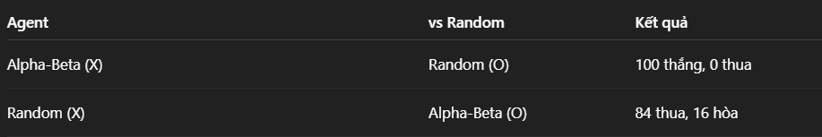
🔹 Kết quả
➡ Không bao giờ thua, hiệu quả vượt trội so với Minimax.

Slide 10
5. Heuristic Alpha-Beta Tree Search
🔹 Ý tưởng
Giới hạn độ sâu (cutoff) để tăng tốc.
Dùng hàm heuristic để ước lượng giá trị trạng thái.
🔹 Hàm đánh giá (eval_fun)
Nếu sắp thắng → +0.4
Nếu sắp thua → -0.4
Dựa vào hàng/cột/chéo có 2 quân + 1 ô trống.

Slide 11
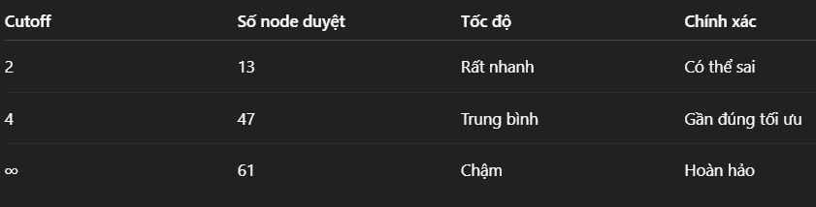
🔹 So sánh hiệu quả
🔹 Đối đầu
heuristic4_player ≈ ngang alpha_beta_player nhưng nhanh hơn hàng trăm lần.
Thích hợp cho game lớn.

Slide 12
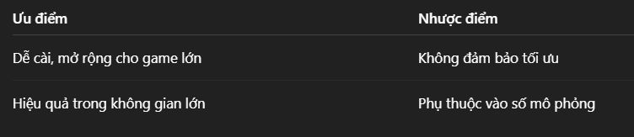
6. Connect 4 & Pure Monte Carlo Search
🔹 Ưu và nhược điểm
🔹 Ý tưởng cốt lõi
Mỗi hành động được đánh giá bằng mô phỏng ngẫu nhiên (rollout).
Không duyệt cây, không heuristic.
Khi số mô phỏng → ∞, kết quả hội tụ tới tỷ lệ thắng thật.
🔹 Kết quả
Best first move: Cột giữa (3)
Vì có nhiều hướng kết nối nhất → xác suất thắng cao.

Slide 13
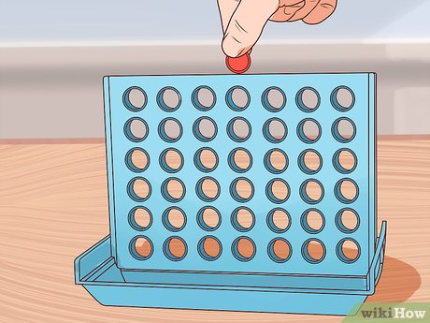
7. “Mean” Connect 4 – Biến thể nâng cao
🔹 Luật mới
Người chơi có thể “steal” quân đối thủ ở hàng đáy và đặt lại vào cột khác.
Tăng độ phức tạp: không gian trạng thái ≈ 10¹³–10¹⁵.
Quay lại Trang Chương trình

Slide 14
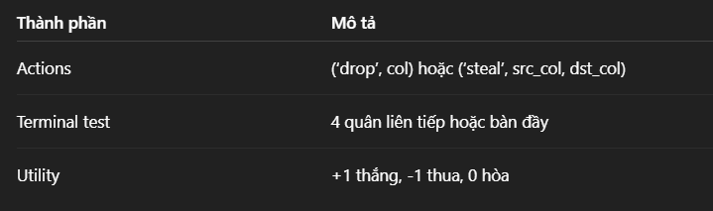
🔹 Mô hình tìm kiếm
🔹 Thuật toán áp dụng
Alpha-Beta với cutoff & heuristic
Move Ordering giúp giảm thời gian 2–3 lần.
Monte Carlo Search cho mô phỏng nhanh hơn Minimax.

Slide 15
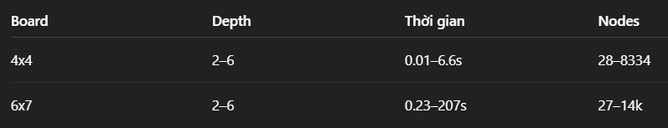
🔹 Kết quả thử nghiệm
➡ Thời gian tăng theo cấp số nhân với depth, nhưng vẫn khả thi nhờ cắt tỉa.

Slide 16
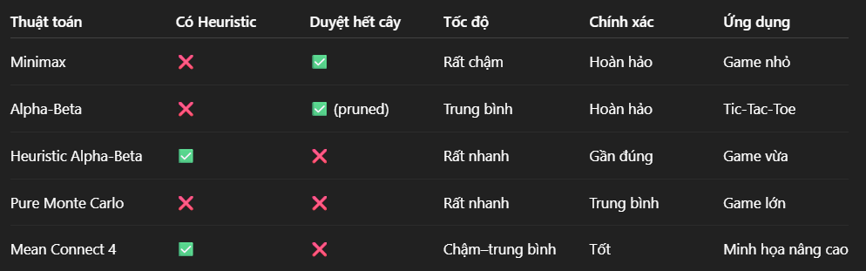
8. Tổng kết chung
Quay lại Trang Chương trình

Slide 17

THANK YOU FOR LISTENING!!!

Slide 18



Các Kênh
Kênh Tiếp thị 1
Bạn sẽ tiếp cận khách hàng mục tiêu như thế nào?
Kênh Tiếp thị 2
Bạn sẽ tiếp cận khách hàng mục tiêu như thế nào?
Kênh Tiếp thị 3
Bạn sẽ tiếp cận khách hàng mục tiêu như thế nào?
Quay lại Trang Chương trình

Slide 19
S (Điểm mạnh) | W (Điểm yếu) | O (Cơ hội) | T (Thách thức)
Công ty của bạn có những giá trị độc nhất nào mà các đối thủ không có? Những ưu điểm mạnh nhất của công ty bạn là gì? | Những yếu tố nội bộ nào có thể tác động đến công ty? Những lĩnh vực nào công ty cần củng cố? | Công ty bạn có thể khai thác công nghệ mới nào? Công ty bạn có thể đáp ứng những xu hướng và nhu cầu nào của thị trường? | Các yếu tố bên ngoài nào có thể tác động đến doanh nghiệp của bạn? Những công ty nào có thể trở thành đối thủ cạnh tranh?
Quay lại Trang Chương trình

Slide 20


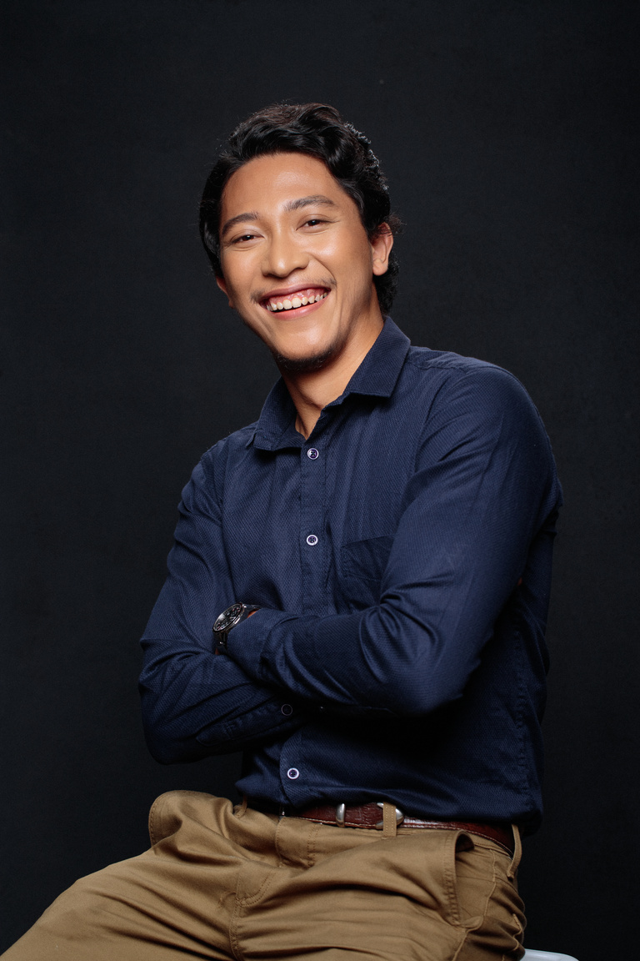
Phân khúc Khách hàng
Chân dung 1
Chân dung 2
Chân dung 3
Hình dung khách hàng lý tưởng mà các giải pháp của bạn hướng đến.
Hình dung khách hàng lý tưởng mà các giải pháp của bạn hướng đến.
Hình dung khách hàng lý tưởng mà các giải pháp của bạn hướng đến.
Quay lại Trang Chương trình

Slide 21
Cấu trúc Chi phí & Dòng Doanh thu
 | Quý 1 | Quý 2 | Quý 3 | Quý 4
Báo cáo Kết quả Kinh doanh
Doanh thu Thêm sản phẩm có giá bán trung bình của bạn và số lượng đơn vị đã bán với các nguồn doanh thu khác của bạn | 000 VNĐ
Chi phí cố định Thêm các chi phí cố định, như tiền lương, bảo hiểm, phí thuê văn phòng cùng những khoản khác | 000 VNĐ
Chi phí biến đổi Thêm các chi phí biến đổi, như nguyên vật liệu, nhân công, bảo hiểm và các khoản khác | 000 VNĐ
Tổng chi phí Thêm các chi phí cố định và biến đổi | 000 VNĐ
Lợi nhuận Trừ tổng chi phí khỏi tổng doanh thu của bạn | 000 VNĐ
Quay lại Trang Chương trình

Slide 22

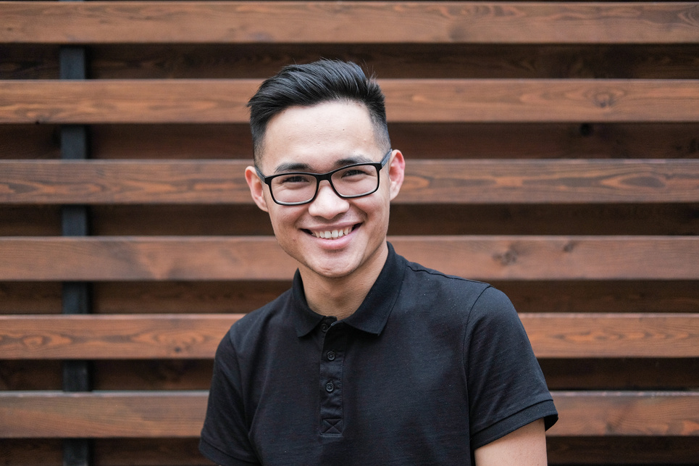
Trang Bảng trắng
Quay lại Trang Chương trình
Sao chép một ghi chú, kéo vào bảng và viết các ý tưởng của bạn.
Viết ghi chú ở đây
Viết ghi chú ở đây
Sao chép một ghi chú, kéo vào bảng và viết các ý tưởng của bạn.
Mẹo: Cộng tác giúp cho quá trình làm việc nhóm trở nên dễ dàng hơn! Hãy nhấp "Chia sẻ" và mời các thành viên trong nhóm của bạn cùng điền vào đây. Sử dụng trang này để thêm các thông báo, động não hoặc các ý tưởng nhóm thú vị khác!

Slide 23
Thêm ý tưởng phụ
Thêm ý tưởng
phụ hơn nữa
Quay lại Trang Chương trình
Thêm ý tưởng
liên quan
Thêm ý tưởng phụ
Thêm ý tưởng
phụ hơn nữa
Thêm chủ đề chính
Thêm ý tưởng
liên quan
Thêm ý tưởng
liên quan
Thêm ý tưởng
phụ hơn nữa
Thêm ý tưởng phụ
Thêm ý tưởng
liên quan
Thêm ý tưởng
phụ hơn nữa
Thêm ý tưởng phụ
Mẹo: Cộng tác giúp cho quá trình làm việc nhóm trở nên dễ dàng hơn! Hãy nhấp "Chia sẻ" và mời các thành viên trong nhóm của bạn
cùng điền vào đây. Sử dụng trang này để thêm các thông báo, động não hoặc các ý tưởng nhóm thú vị khác!

Slide 24



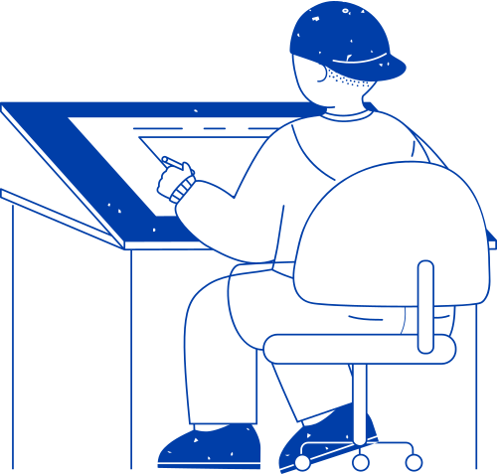

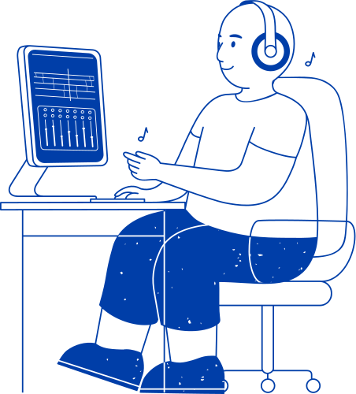
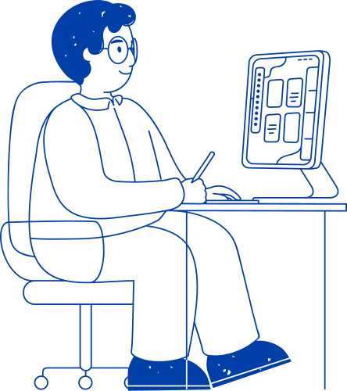

Trang tài nguyên
Sử dụng các tài nguyên thiết kế này trong Bản thuyết trình Canva của bạn. Thiết kế vui vẻ!
Hãy xóa trang này trước khi trình bày.

Slide 25




Trang tài nguyên
Sử dụng các tài nguyên thiết kế này trong Bản thuyết trình Canva của bạn. Thiết kế vui vẻ!
Hãy xóa trang này trước khi trình bày.

Slide 26





















Trang tài nguyên
Sử dụng các tài nguyên thiết kế này trong Bản thuyết trình Canva của bạn. Thiết kế vui vẻ!
Hãy xóa trang này trước khi trình bày.

Slide 27
Trang tài nguyên
Tìm điều kỳ diệu và thú vị khi trình bày với Bản Thuyết Trình Canva.
Nhấn các phím sau khi ở chế độ Trình bày! Hãy xóa trang này trước khi trình bày.
B để tạo hiệu ứng mờ
C để tạo hoa giấy
D để tạo tiếng trống
M để thả mic
O để tạo bong bóng
Q để tắt tiếng
U để hạ màn
Bất kỳ số nào từ 0-9 để hẹn giờ

